Slide 1
Andijon Davlat Pedagogika Instituti Boshlangʻich ta'lim yoʻnalishi 308 - guruh talabasi Yusufjonova Gulchiroyning tayyorlagan taqdimoti

Slide 2
Mavzu : Savod o'rgatishdan yaratilgan metodik qo'llanmalarning qiyosiy-tanqidiy tahlili
Reja :
​1. Savod o‘rgatish metodikasining nazariy asoslari va tarixiy taraqqiyoti.
​2. An’anaviy va zamonaviy metodik qo‘llanmalarning qiyosiy-tanqidiy tahlili.
​3. Metodik qo‘llanmalarni takomillashtirishning istiqbolli yo‘nalishlari va tavsiyalar.

Slide 3

Kirish
​Mavzuning dolzarbligi boshlang‘ich ta’lim sifatini oshirish bilan bog‘liq. Savod o‘rgatish — bola hayotidagi eng muhim bosqich bo‘lib, to‘g‘ri tanlangan metodik qo‘llanma o‘quvchining savodxonlik darajasini belgilaydi. Ushbu taqdimotda mavjud qo‘llanmalarning yutuq va kamchiliklari ilmiy-tanqidiy nuqtayi nazardan tahlil qilinadi, metodik yangiliklar va ularning amaliy ahamiyati yoritib beriladi.

Slide 4
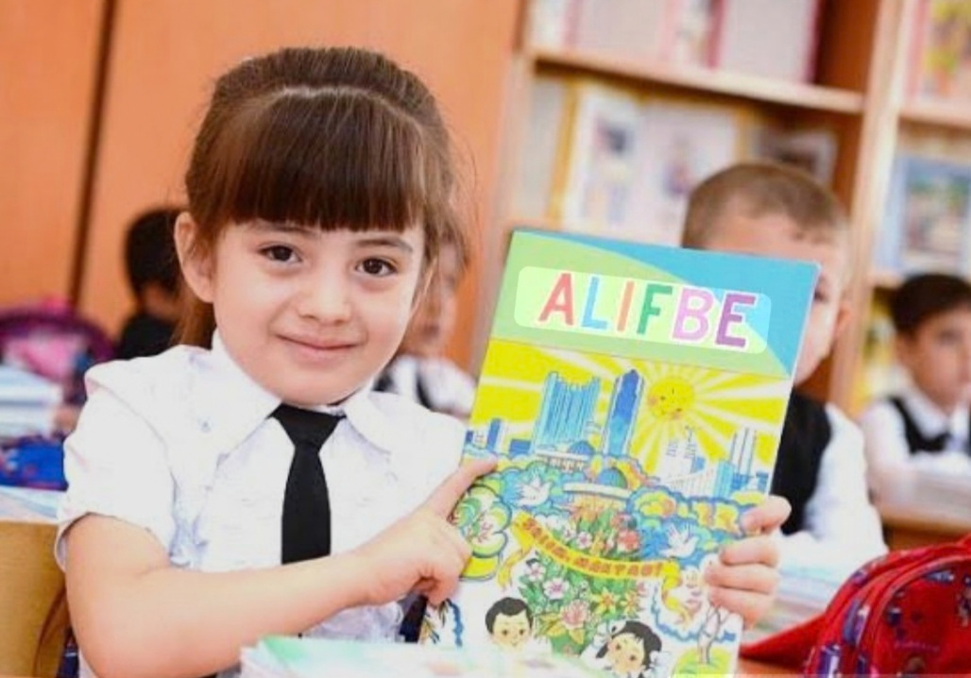
Savod o‘rgatishning asosiy tamoyillari
​Savod o‘rgatish jarayoni tovush va harf munosabatiga asoslanadi. Metodik qo‘llanmalarda izchillik, soddadan murakkabga o‘tish va ko‘rsatmalilik tamoyillari ustuvor bo‘lishi shart. Hozirgi kunda qo‘llanilayotgan "Alifbe" metodikasi tahliliy-tarkibiy tovush usuliga tayanadi. Bu usul o‘quvchida nafaqat o‘qishni, balki nutq o‘stirish va mantiqiy fikrlash ko‘nikmalarini ham shakllantirishga xizmat qiladi.

Slide 5
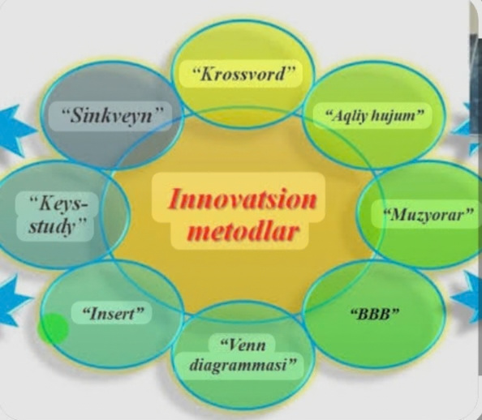
An’anaviy metodik qo‘llanmalar tahlili
​O‘tgan asr oxiri va XXI asr boshidagi qo‘llanmalar asosan qat’iy akademik qoidalarga tayanar edi. Ularning ijobiy tomoni — tizimlilik va grammatik aniqlik. Biroq, tanqidiy qaraganda, ushbu qo‘llanmalarda o‘quvchining psixologik xususiyatlari va o‘yin texnologiyalari yetarlicha hisobga olinmagan. Matnlarning murakkabligi ko‘p hollarda bolaning mavzuni o‘zlashtirishini qiyinlashtirgan.

Slide 6
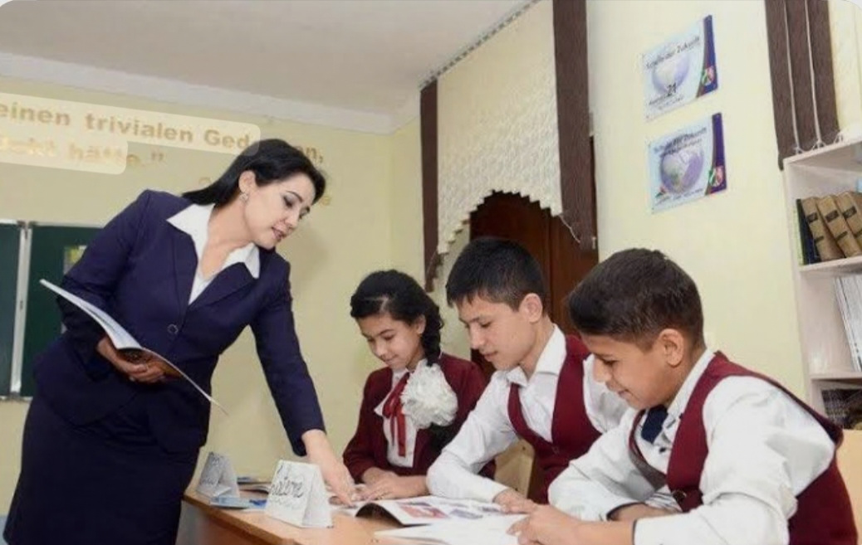
Zamonaviy darsliklar va qo‘llanmalar (Milliy o‘quv dasturi)
​Yangi avlod darsliklarida (masalan, 2021-yildan keyingi "Alifbe") kompetensiyaviy yondashuvga urg‘u berilgan. Slaydda ko‘rinib turganidek, vizuallashuv darajasi yuqori, QR-kodlar orqali multimedia resurslariga ulanish imkoniyati mavjud. Bu qo‘llanmalar o‘quvchini zeriktirmaydi, lekin ba’zi hollarda nazariy qoidalarning haddan tashqari soddalashtirilgani amaliy ko‘nikmalarni shakllantirishda bo‘shliqlarni yuzaga keltirishi mumkin.

Slide 7
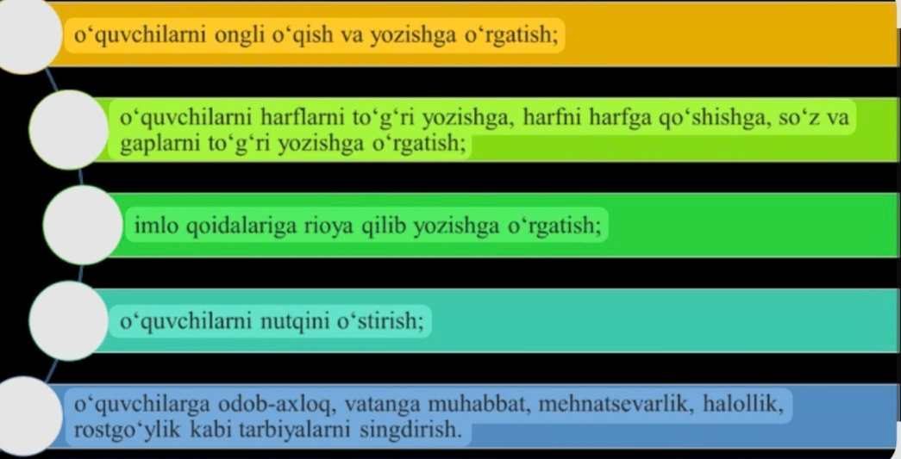
Metodlarning qiyosiy jadvali
​An’anaviy va zamonaviy yondashuvlarni solishtirganda, asosiy farq o‘qituvchi va o‘quvchi rolida ko‘rinadi. Eski tizimda o‘qituvchi asosiy axborot manbayi bo‘lsa, zamonaviy qo‘llanmalar o‘quvchini mustaqil izlanishga chorlaydi. Tanqidiy tahlil shuni ko‘rsatadiki, yangi metodikada interfaollik kuchli, ammo mumtoz adabiy til namunalariga e’tibor biroz kamaygan.

Slide 8
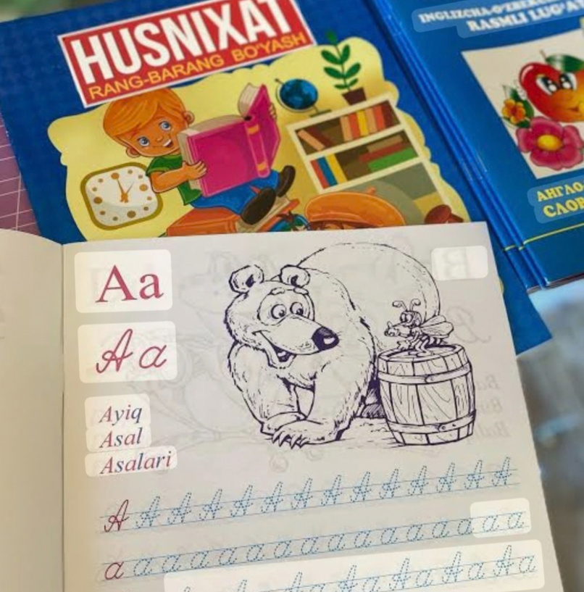
Grafika va husnixat masalasi
​Metodik qo‘llanmalarning eng zaif nuqtalaridan biri — husnixatga o‘rgatish metodikasidir. Zamonaviy qo‘llanmalarda harflarni yozish tartibi ko‘pincha qisqartirilgan shaklda berilgan. Tanqidiy tahlil shuni ko‘rsatadiki, qo‘l motorikasini rivojlantirish uchun mo‘ljallangan mashqlar yetarli emas. Bu esa kelajakda o‘quvchining yozuv madaniyati buzilishiga olib kelishi mumkin bo‘lgan jiddiy muammodir.

Slide 9
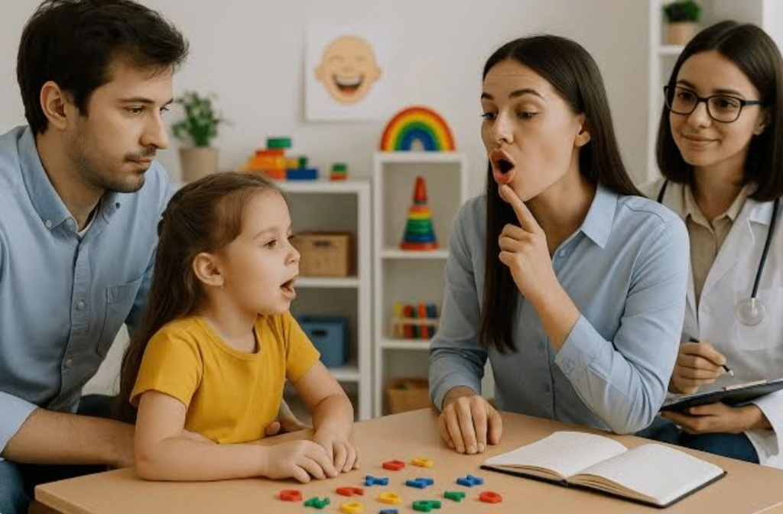
Nutq o‘stirish va lug‘at ishi
​Har bir metodik qo‘llanmaning markazida nutq o‘stirish turishi lozim. Yangi qo‘llanmalarda lug‘at boyligini oshirish uchun rang-barang tasvirlardan foydalanilgan. Biroq, tanqidiy nuqtayi nazardan, darslikdagi so‘zlar bazasi ko‘pincha kundalik muloqot bilan cheklanib qolmoqda. Bolaning badiiy-estetik tafakkurini boyitish uchun klassik bolalar adabiyoti namunalarini ko‘proq kiritish maqsadga muvofiqdir.

Slide 10

Multimedia va raqamli resurslar
​Hozirgi metodik qo‘llanmalar faqat qog‘oz ko‘rinishida emas, balki mobil ilovalar bilan birga taqdim etilmoqda. Bu metodik yangilik bo‘lib, bolalarning qiziqishini oshiradi. Ammo tahlillar shuni ko‘rsatadiki, barcha hududlarda ham internet va texnik vositalar yetarli emas. Shuning uchun raqamli resurslar asosiy kitobga yordamchi bo‘lishi, uni to‘liq almashtirmasligi kerak.

Slide 11

Xalqaro tajriba (PISA, PIRLS talablari)
​O‘zbekiston xalqaro baholash dasturlariga kirishi bilan metodik qo‘llanmalar ham o‘zgardi. Endi asosiy e’tibor matnni shunchaki o‘qishga emas, balki uni tushunish va tahlil qilishga qaratilgan. Tanqidiy tahlil shuni ko‘rsatadiki, bu yo‘nalishdagi qo‘llanmalar o‘quvchining tanqidiy fikrlashini oshiradi, lekin milliy mentalitet va qadriyatlarimiz aks etgan matnlar hajmi qisqarib ketmasligi lozim.

Slide 12
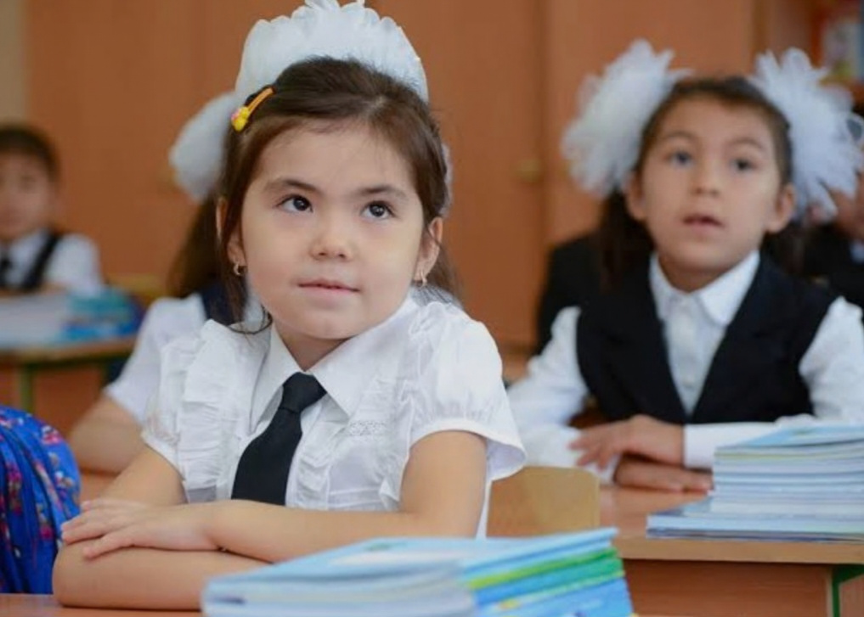
Takomillashtirish bo‘yicha tavsiyalar
​Kelajakdagi metodik qo‘llanmalar uchun quyidagilar taklif etiladi: Birinchidan, an’anaviy tizimning grammatik pishiqligini saqlab qolish. Ikkinchidan, zamonaviy texnologiyalarni pedagogik o‘yinlar bilan uyg‘unlashtirish. Uchinchidan, ota-onalar uchun alohida metodik yo‘riqnomalar tayyorlash. Faqatgina fanlararo aloqadorlik (musiqa, san’at, tabiat) ta’minlangan qo‘llanmalargina savod o‘rgatishda yuksak natija bera oladi.

Slide 13
Xulosa
​Savod o‘rgatish metodikasidagi qo‘llanmalarni qiyosiy-tanqidiy tahlil qilish shuni ko‘rsatadiki, ta’lim tizimi inqilobiy o‘zgarishlar bosqichini o‘tamoqda. Yangi metodikada interfaollik va o‘quvchi shaxsiga yo‘naltirilganlik asosiy o‘ringa chiqdi. Biroq, an’anaviy metodikaning ijobiy jihatlarini butunlay rad etish to‘g‘ri emas. Milliy ta’limning muvaffaqiyati — o‘tmish tajribasi va bugungi innovatsiyalarning oqilona sinteziga bog‘liqdir.

Slide 14
Foydalanilgan adabiyotlar ro‘yxati
1. ​Mirziyoyev Sh.M. "Yangi O‘zbekiston strategiyasi". – Toshkent, 2021.
​
2. Qosimova K., Fuzailov S. "Ona tili o‘qitish metodikasi". – Toshkent: "O‘qituvchi", 2009.
​3. G‘ulomov A., Ne’matov H. "Ona tili ta’limi mazmuni". – Toshkent, 1995.
​4. O‘zbekiston Respublikasi Maktabgacha va maktab ta’limi vazirligi — "Alifbe" metodik qo‘llanmalari (2021–2024-yillar).
​5. Xalqaro PIRLS baholash dasturi bo‘yicha metodik tavsiyalar to‘plami.

Slide 15
E'tiboringiz uchun rahmat !

